Slide 1
Лабораторная работа №13
Хусяинова Адиля Фаритовна

Slide 2
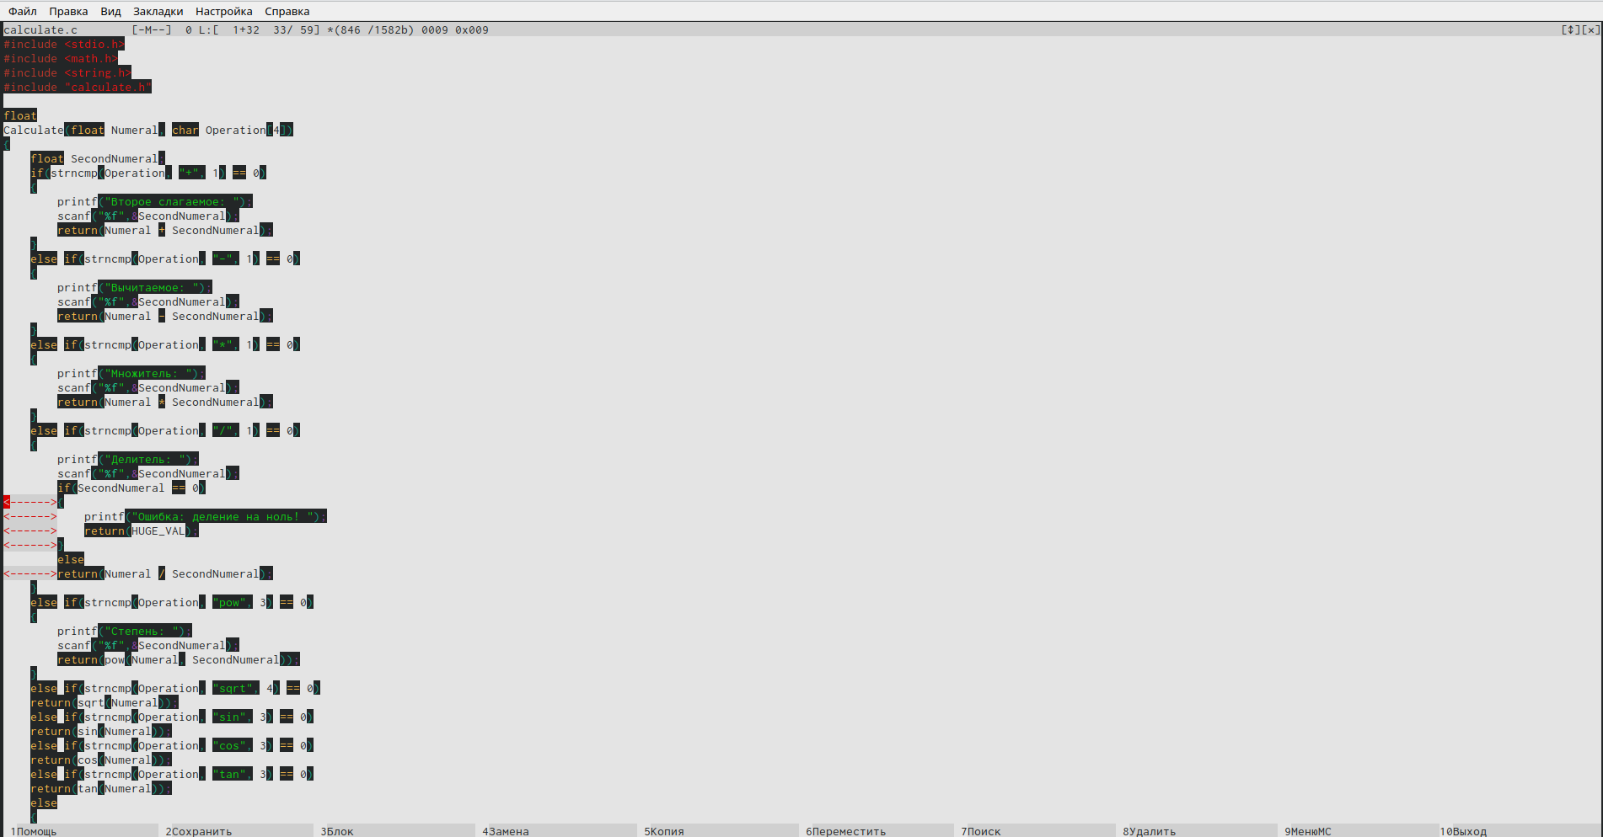
Программа в calculate.c
Реалиция функций в файле calculate.c
Программа в calculate.c

Slide 3
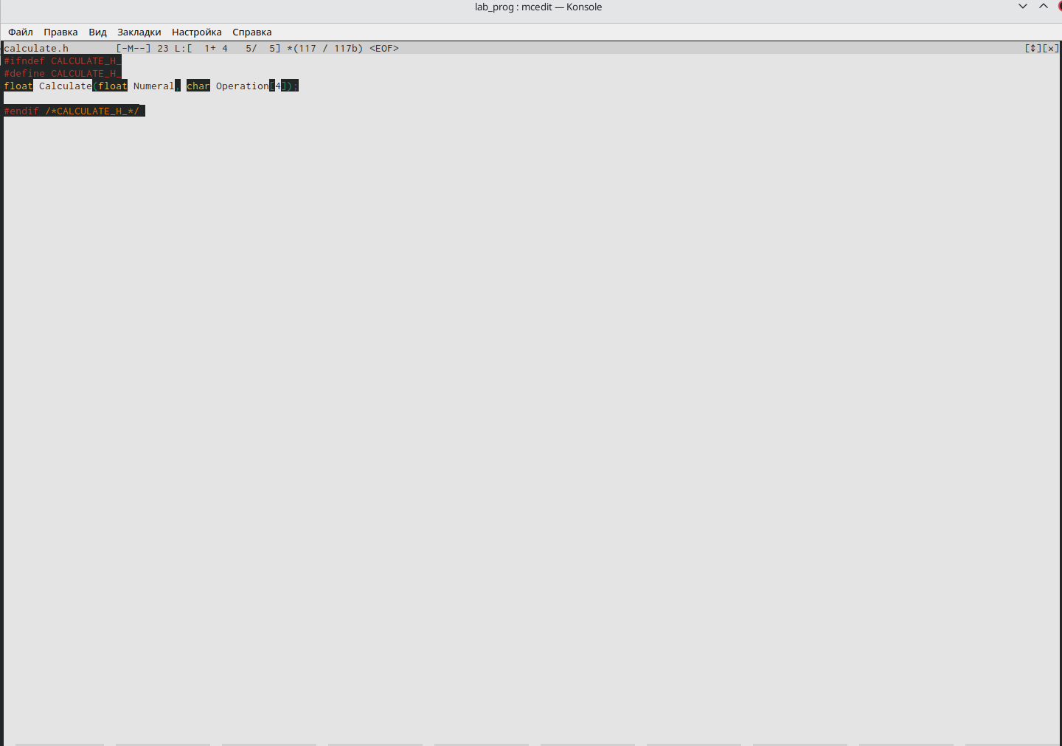
Программа в calculate.h
Описывает формат вызова функции в калькуляторе
Программа в calculate.h

Slide 4
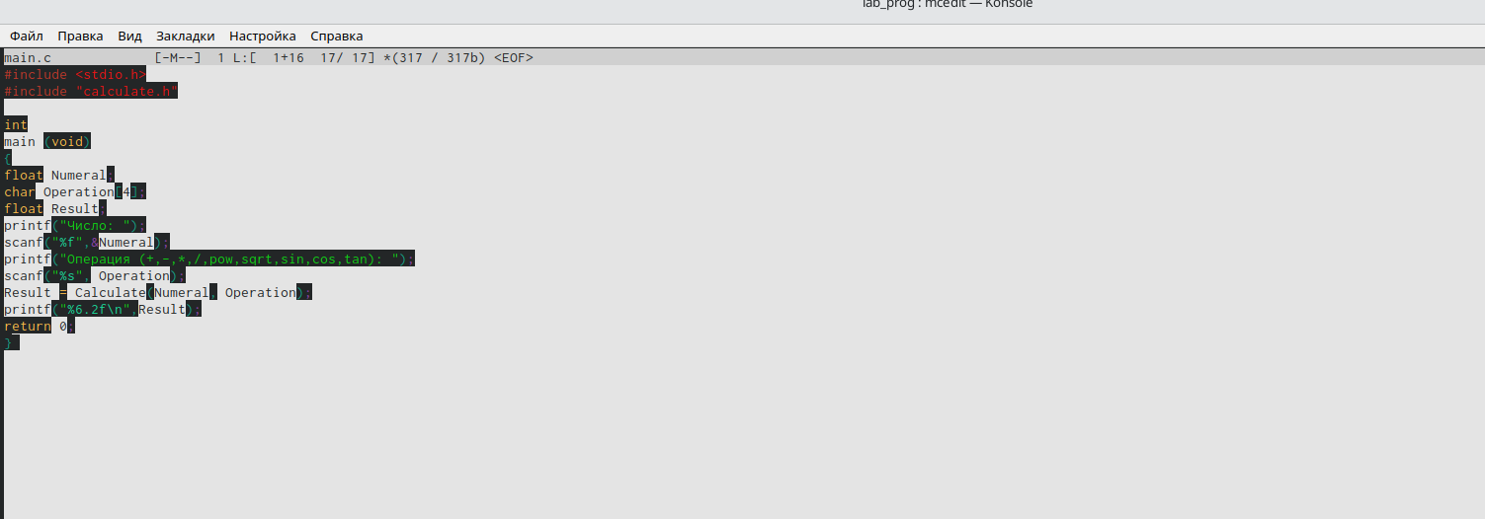
Программа main.c
Реализует интерфейс пользователя в калькуляторе
Программа в main.c

Slide 5
Выводы
В ходе данной лабораторной работы я приобрела навыки разработки, анализа, тестирования приложение в ОС Linux. Пример создания на языке программирования С калькулятора с простейшими функциями

